Slide 1
Me and the Society
Caring for People and Our World
(Εγώ και η κοινωνία –
Φροντίζοντας τους ανθρώπους και τον κόσμο μας)

Slide 2

Lesson Theme
Respect, Kindness, Helping Others
(Σεβασμός, καλοσύνη, βοήθεια στους άλλους)

Slide 3
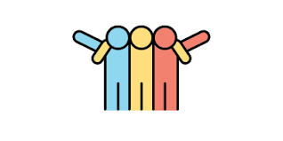
What Is Society?
People living and helping together
(Άνθρωποι που ζουν και βοηθούν μαζί)

Slide 4
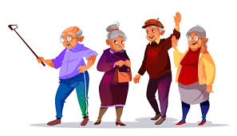
Who Are Elders?
Grandparents and older people
(Παππούδες και ηλικιωμένοι)

Slide 5
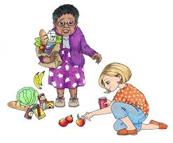
Respect for Elders
Listening and being polite
(Ακούμε και μιλάμε ευγενικά)

Slide 6
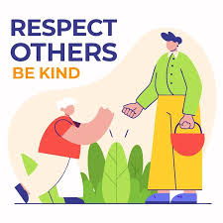
Helping Elders
Small actions show care
(Μικρές πράξεις δείχνουν φροντίδα)

Slide 7
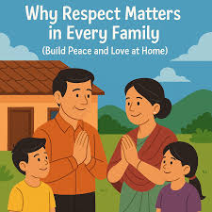
Family and Care
Families care for each other
(Οι οικογένειες φροντίζουν η μία την άλλη)

Slide 8
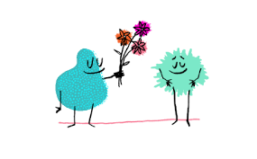
Kindness
Kind actions make people happy
(Οι καλές πράξεις κάνουν τους ανθρώπους χαρούμενους)

Slide 9

Reconciliation
We say sorry and forgive
(Λέμε συγγνώμη και συγχωρούμε)

Slide 10
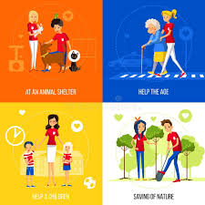
Helping Neighbors
We help people near us
(Βοηθάμε τους γείτονές μας)

Slide 11
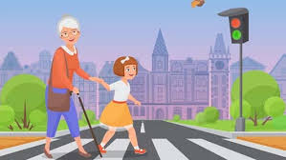
Helping Strangers
Kindness is for everyone
(Η καλοσύνη είναι για όλους)

Slide 12

Community Values
Respect, care, responsibility
(Σεβασμός, φροντίδα, ευθύνη)

Slide 13

Living in Peace
Helping makes society better
(Η βοήθεια κάνει την κοινωνία καλύτερη)

Slide 14
Reflection
I help, share, and care
(Βοηθάω, μοιράζομαι και φροντίζω)
How can I help today?
(Πώς μπορώ να βοηθήσω σήμερα;)

Slide 15

Final Message
Kind children build a kind society
(Τα καλά παιδιά χτίζουν μια καλή κοινωνία)

